Slide 1



如何做好项目复盘？

Slide 2


复盘思路整理
01
展现亮点/分析问题/给出优化/下阶段规划

Slide 3



CONTENT
STEP1
STEP2
STEP3
STEP4
展现亮点
分析问题
给出优化
下阶段规划
目的：将亮点及策略进行前置，能更好的体现出我们服务过程中的优势及整体情况，
目的：细化分析整体情况，找到项目中的GAP。让客户快速了解投放过程中还能优化的部分。
目的：找到问题关键点后，给出相应优化举措，体现出实时思考及优化的过程。
目的：基于以上分析，最终给出下阶段整体规划，与客户进行确认。
Notes:
更多模板，可前往微信搜索小程序：广告人干货库 获取

Slide 4
小红书复盘结构
02
SEM+FEEDS/FEEDS/SEM

Slide 5
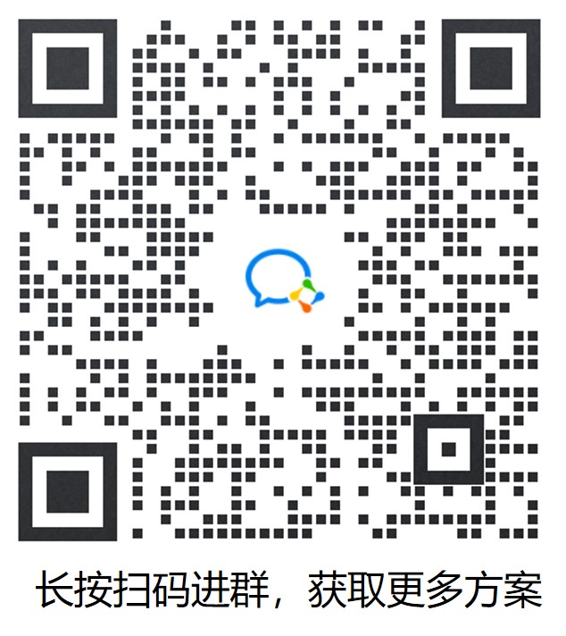
项目亮点阐述要素
UP
UP
UP
UP
UP
爆文
销量
排名
SOV/SOC
热度
爆文率
爆文篇数
站内销量
手淘搜索曲线
品牌搜索量提升
品牌投放品类排名
SOV/SOC占比
SOV/SOC排名
品牌热度情况
TIP：可根据实际情况进行筛选

Slide 6
SEM+FEEDS策略总览
分析维度
10/15
9/16
9/23 发布
10/24
SEM+FEEDS整体时间节奏及投放整体金额
测试期
优化期
放量期
1
FEED
预热
发布
FEEDS测试期、优化期
、放量期各阶段目的；给出FEEDS人群、时段策略
发布前，增加新产品曝光率，提高品牌化妆品知名度
为新品积累铺垫更多的参与度
反复触达，加深人们对品牌的印象
稳定整体的CTR和CPC
2
测试期
局部测试&筛选笔记
优化期
优化关键词下笔记的封面及标题获取更多的点击
稳定期
通过关键词的投放精准触达具有高购买意愿的人群
SEM
SEM测试期、稳定期、放量期各阶段目的；给出关键词词性、占位/不占位、时段策略
预热
发布
持续
3
4
SEM+FEEDS预算分配逻辑
*以byredo复盘为例

Slide 7

信息流投放分析
分析维度
测试期、优化期、放量期各阶段消费配比金额
时间节点 | 阶段 | 消耗 | 消耗占比 | CTR | CPC | 测试期： 优化期： 稳定期：
9/16-9/18 | Testing | 22,285.81 | 4.97% | 3.96% | 0.37
9/19-9/30 | Optimizing | 214,644.62 | 47.90% | 4.89% | 0.26
10/1-10/15 | Stable | 211,169.68 | 47.13% | 5.06% | 0.32
总消耗 |  | 448100.11 | 100.00% | 4.92% | 0.29
KPI |  |  |  | 3.70% | 0.5
大盘值 |  |  |  | 3.2% | 0.6
1
2
测试期、优化期、放量期各阶段消费占比率
3
总数据（CTR、CPE）情况展示
Except for the testing and optimization periods, the overall CTR and CPC tend to stabilize, keeping the overall account stable.
4
KPI达标或存在GAP的原因分析
Stabilization period
CTR 5.06%
Test period
CTR 3.96%
Optimization period
CTR 4.89%
环比折线图（分析峰值/走势/数值关联）
5
*以byredo复盘为例

Slide 8


信息流笔记分析
（当考核指标为CTR时）
分析
步骤
按照消费降序排列筛选出最优质的代表笔记及做的不好的笔记
给出需分析的笔记情况从曝光、CTR、CPC、消费、投放前后环比增长五个维度进行展示；
分析优质笔记及效果不好的笔记的笔记封面、标题，反哺到下一步优化动作
曝光 | CTR | CPC | 消费 | 投放前 | 投放后 | 环比 增长
曝光 | CTR | CPC | 消费 | 投放前 | 投放后 | 环比 增长
CTR分析维度:
1、封面优点阐述
2、标题优点阐述
CTR分析维度:
1、封面缺点阐述
2、标题缺点阐述
优质笔记
（CTR最高TOP3）
待优化笔记
（CTR最低TOP3）

Slide 9
附：
信息流笔记分析
（当考核指标为CPE时）
曝光 | CTR | CPC | CPE | 消费 | 投放前 | 投放后 | 环比 增长
曝光 | CTR | CPC | CPE | 消费 | 投放前 | 投放后 | 环比 增长
CPE分析维度：
1、内容
2、评论
3、2-9图
4、首图、标题
（阐述优质原因）
CPE分析维度：
1、内容
2、评论
3、2-9图
4、首图、标题
（阐述笔记缺点）
优质笔记
待优化笔记
TIP：若客户KPI考核为CPE+CTR时，可基于前面的分析加上此页面分析维度。

Slide 10
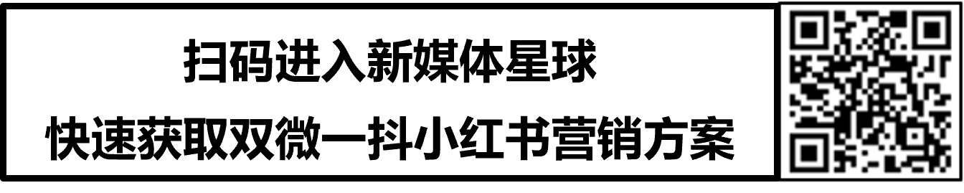
信息流投放总结
「总结分析维度」
投放亮点总结：
投放中面临的主要问题总结：
working
投放前准备
内容优化
投放优化
合理定制KPI
1）保证CTR CPC CPM 三者要达成的目标不冲突（大盘值不稳定，仅作为参考）
2）完成曝光的同时，有足够的优化提价空间，来优化信息流的CTR
投放CTR低时：优化封面及标题
（优化目的：提高笔记点击率）
1）封面及标题需符合搜索埋词的特性，突出笔记主题，突显产品功效
2）标题不要平铺直叙，可参考热门标题，用新词/热词吸引点击
投放互动率低时：优化-主题/文案内容/评论区
（优化目的：提高互动率，提升品牌好感度）
1）文案篇幅不易过长，文案可精炼有说服力冲击力
2）达人需要积极回复评论区产品向问题，且需及时删除恶意评论。
如何优化信息流 CTR：
1）前期多个定向测试
2）后续缩减笔记和在投定向，放量高CTR低CPC笔记
No working
learning
*以byredo复盘为例

Slide 11
SEM投放总结
各品类消费占比
KPI及KPI的GAP/CTR/CPE/CPC
上阶段环比对比
大盘对比情况
FirstAidBeauty急护美人 SEM /（10.20-11.1）
产品 | 消费 | 消费占比（分品） |  | 余额 | CTR | CTR tgt | vs ctr tgt | CPC | cpc tgt | vs cpc tgt | CPE |  | cpe tgt | vs cpe tgt
刷酸片 | 64111 | 26.76% |  | 44714.21 | 8.53% | 8% | 106.63 | 3.08 | 2.5 | 123.2 | 133.29 |  | 120 | 111.08
燕麦水&面霜合集 | 175481.35 | 73.24% |  | 105574.1 | 9.43% | 7% | 134.71 | 4.72 | 5 | 94.4 | 319.64 |  | 120 | 266.37
总计 | 239592.35 | 100% |  | 150288.31
本阶段vs上阶段环比对比 |  |  |  |  |  |  | 本阶段vs大盘数据对比
时间 | 产品 | ctr | 对比 | cpc | 对比 |  | 产品 | 大盘ctr | ctr | 对比 |  | 大盘cpc | cpc | 对比
9.26-10.19 | 刷酸片 | 8.12% | 5.04% | 2.47 | 24.70% |  | 刷酸片 | 5.85% | 8.53% | 45.81% |  | 3.58 | 3.08 | -13.97%
 | 燕麦水&面霜合集 | 7.08% | 33.19% | 4.48 | 5.36% |  | 燕麦水&面霜合集 |  | 9.43% | 61.20% |  |  | 4.72 | 31.84%
分析维度：
【消费占比分析】
【花费进度分析】分析不符合规划进度的原因+适当提示充值
【ctr&cpc&cpe】
①多品账户分品进行阐述；
②重点分析未达标gap的数据
③分析逻辑：产生gap的原因+解决gap的优化措施
*以FAB复盘为例

Slide 12



SEM投放分析
（分品分关键词进行分析）
词类 | 关键词 | 关键词平均位次 |  | 消费 | 消费占比 | 展现量 | 点击量 | CTR | CPC | 数据分析
刷酸棉片
品类词 | 品类词汇总 |  | 47,131.12 |  | 73.51% | 160249 | 15003 | 9.36% | 3.14 | ①品类词水杨酸片消耗占比最高且点击率达到9.74%，因节点期间竞品抢位，cpc略高后续重点会控制好出价关注实时的展现位置进行调整； ②果酸片替换新翻牌的素材进行投放
 | 水杨酸片 | 2.76 | 44,720.19 |  | / | 146656 | 14281 | 9.74% | 3.13
 | 果酸片 | 2.26 | 2,255.79 |  |  | 10526 | 658 | 6.25% | 3.43
 | 刷酸片 | 3.78 | 155.14 |  |  | 3055 | 64 | 2.09% | 2.42
 | 果酸刷酸片 | 5.6 | 0.00 |  |  | 12 | 0 | 0.00% | #DIV/0!
需求词 | 需求词汇总 |  | 13,247.14 |  | 20.66% | 59859 | 4705 | 7.86% | 2.82 | 温和刷酸场景测试完成，整体点击率达到7.87%，可尝试将cpc提升至3，提升关键词平均位次，目标点击率突破8%
 | 温和刷酸 | 3.25 | 12,892.80 |  | / | 57986 | 4564 | 7.87% | 2.82
 | 水杨酸产品推荐 | 4.53 | 324.39 |  |  | 1516 | 132 | 8.71% | 2.46
 | 刷酸 | 2.76 | 29.95 |  |  | 357 | 9 | 2.52% | 3.33
品牌词 | 品牌词汇总 |  | 2,198.57 |  | 3.43% | 6954 | 570 | 8.20% | 3.86 | 品牌词重点由水霜素材进行占位，fab刷酸片持续降低cpc出价稳定账户cpc
 | fab刷酸片 | 3.06 | 2,194.71 |  | / | 6875 | 569 | 8.28% | 3.86
 | fab | 1.85 | 3.86 |  |  | 78 | 1 | 1.28% | 3.86
 | first aid beauty刷酸片 | 3 | 0.00 |  |  | 1 | 0 | 0.00% | #DIV/0!
功效词 | 功效词汇总 |  | 1,155.06 |  | 1.80% | 8079 | 382 | 4.73% | 3.02 | 闭口刷酸关键词cpc和ctr优化空间更大，尝试适当提价增加位次至3以内关注ctr的变化，闭口和黑头功效词持续翻牌素材进行投放
 | 闭口刷酸 | 4.2 | 492.26 |  | / | 3164 | 187 | 5.91% | 2.63
 | 下巴闭口 | 5.06 | 284.90 |  |  | 3470 | 105 | 3.03% | 2.71
 | 去闭口 | 3.72 | 267.76 |  |  | 1142 | 65 | 5.69% | 4.12
 | 黑头清洁 | 3.27 | 110.14 |  |  | 303 | 25 | 8.25% | 4.41
场景词 | 场景词汇总 |  | 379.11 |  | 0.59% | 8402 | 125 | 1.49% | 3.03 | CPC超过KPI，点击率较低，实时暂停投放；需持续翻牌素材针对新手刷酸场景进行测试
 | 新手刷酸 | 3.43 | 379.11 |  | / | 8396 | 125 | 1.49% | 3.03
总计 |  |  | 64,111.00 |  |  | 243543 | 20785 | 8.53% | 3.08
分析维度：
1
消耗占比最大的词类；
2
从词类维度分析与kpi有gap的词类原因以及优化措施；
3
目前加入测试的词类/方向的情况；
注意事项：
1、按照消耗降序排列，词类以及词类下细分关键词都需降序排列；2、词类划分按照跟客户的proposal来，可能是内容方向/场景方向/词性；3、与客户沟通停投词需标注。
数据分析维度
1、细分关键词分析，重点分析在同一词类下表现差的词（进行标注）以及优化的措施；
2、结合cpc、ctr以及关键词位次进行分析
*以FAB复盘为例

Slide 13
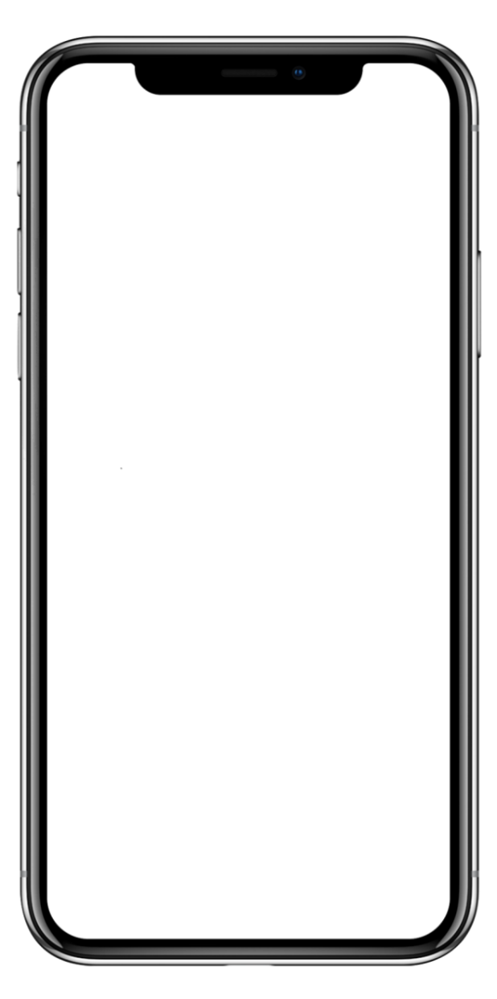
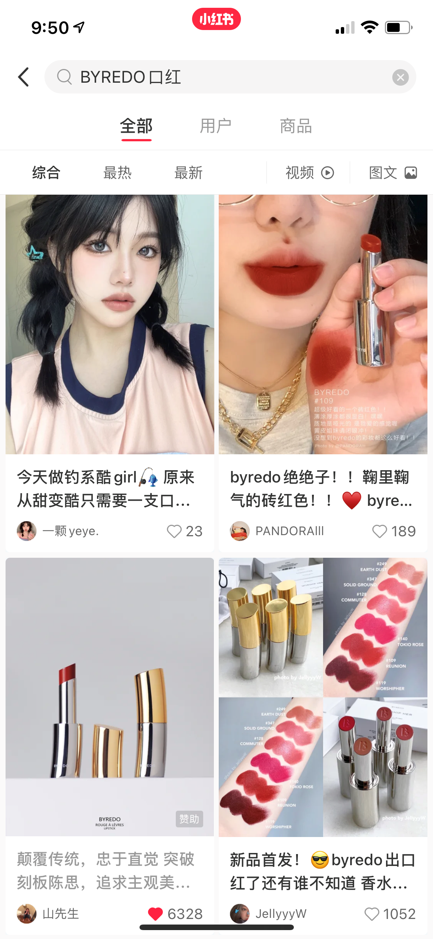
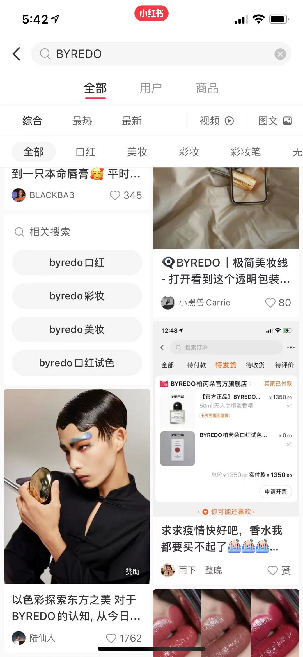
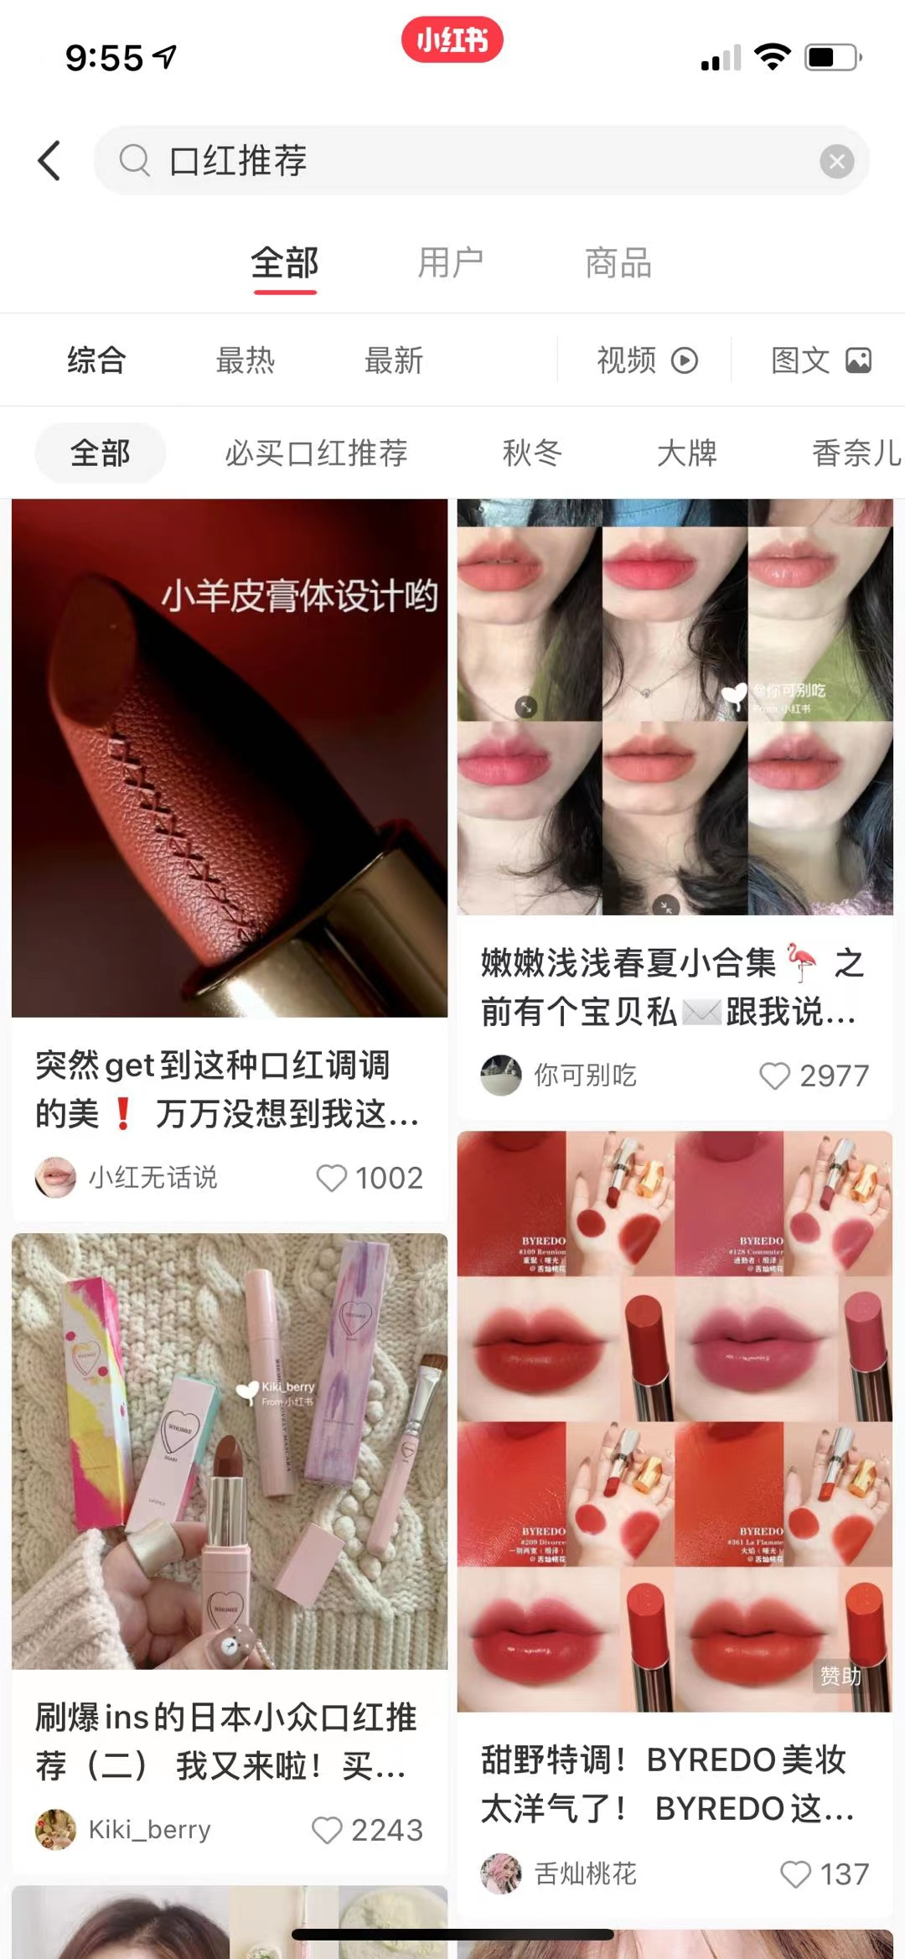
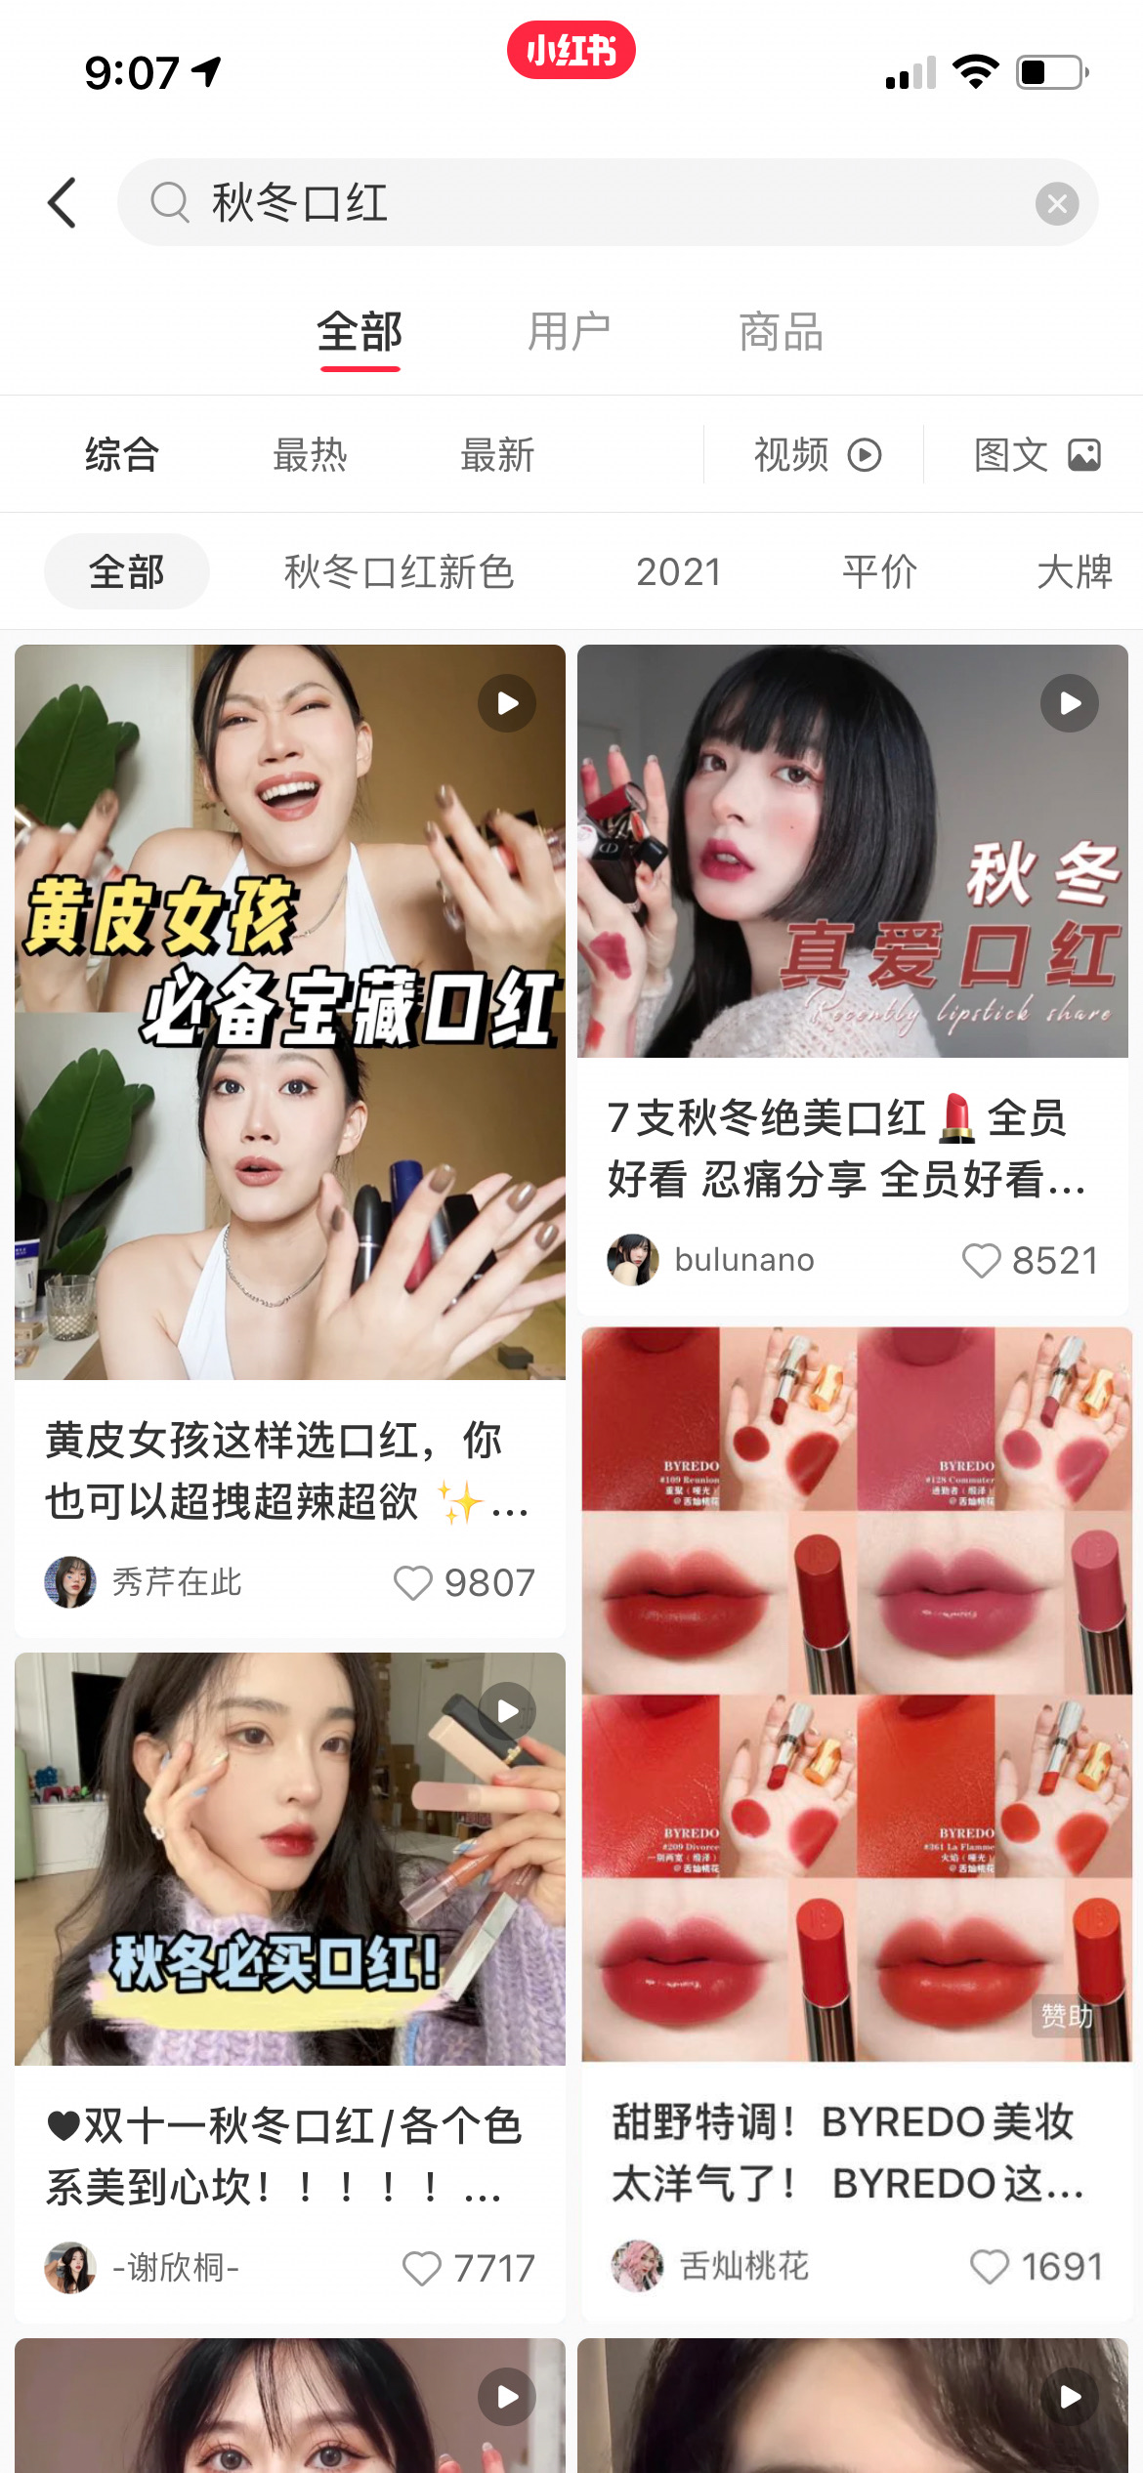
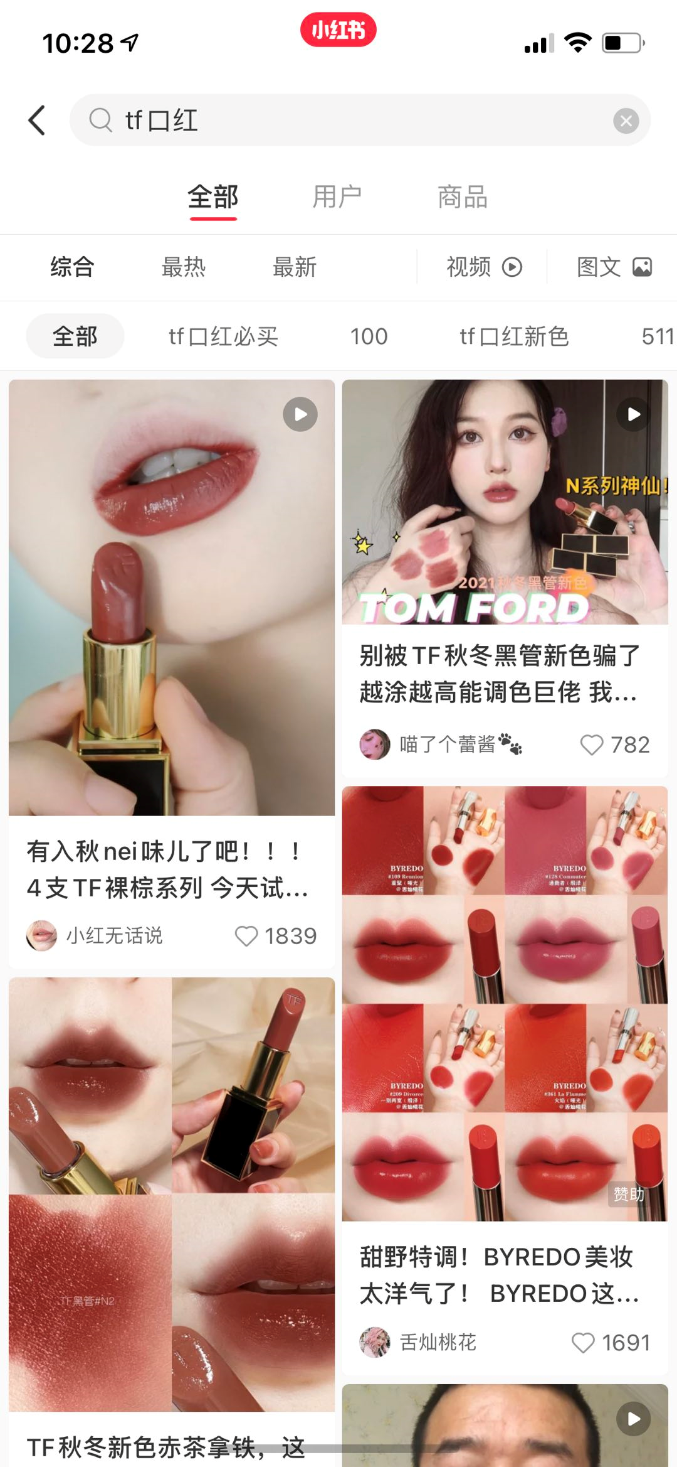
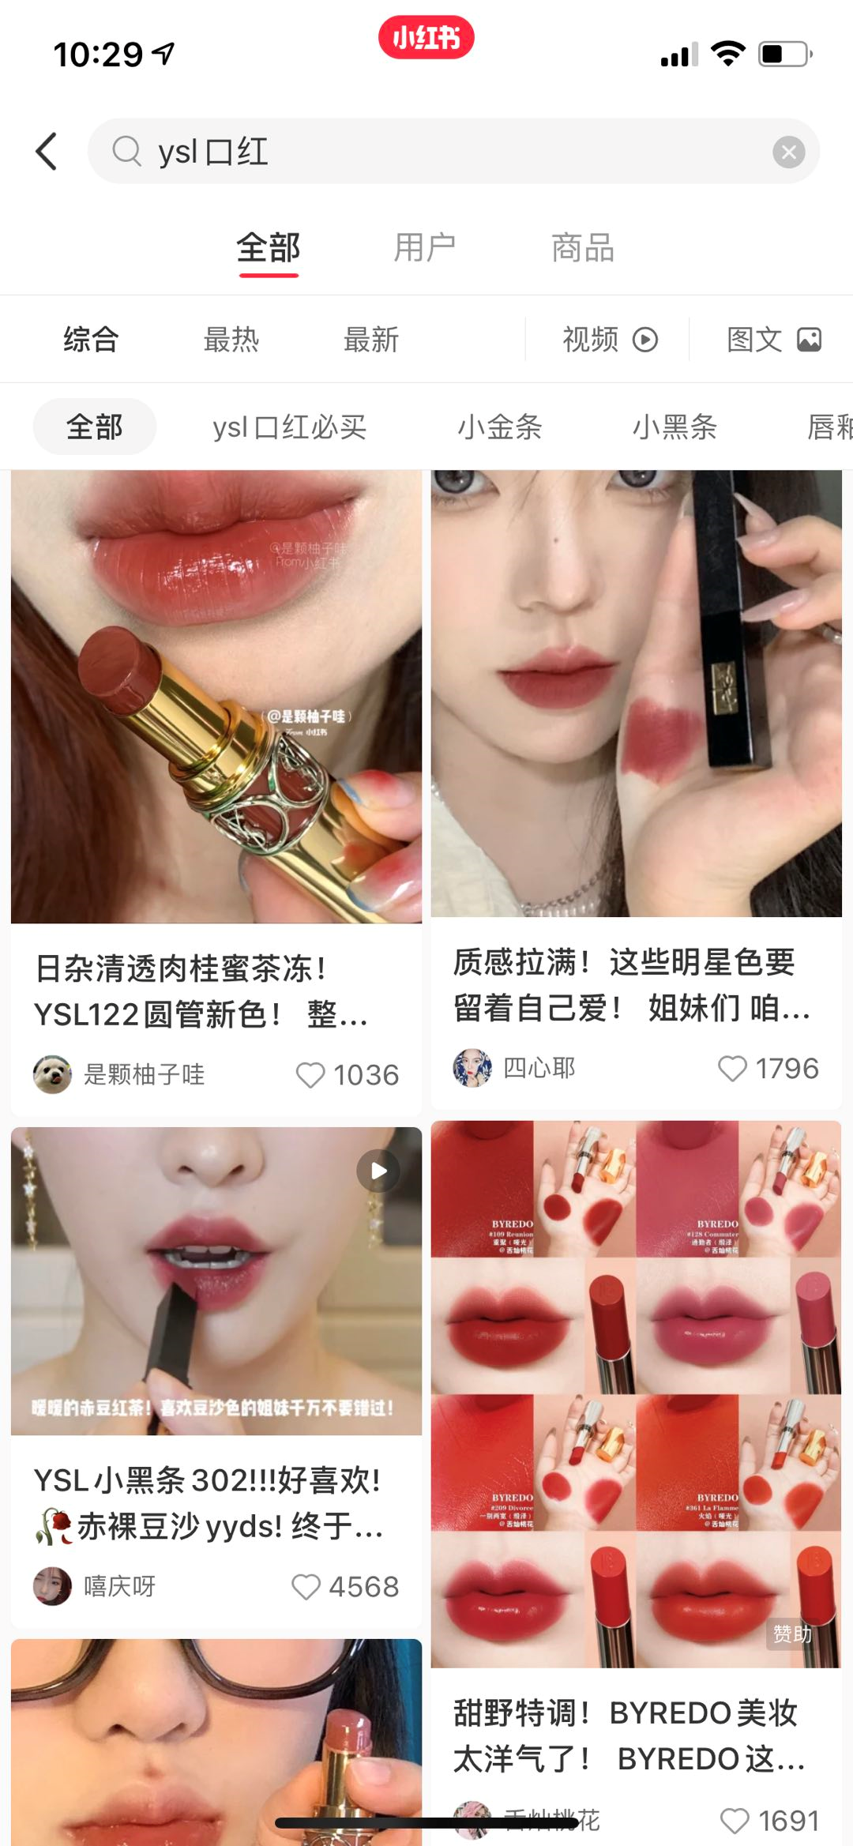
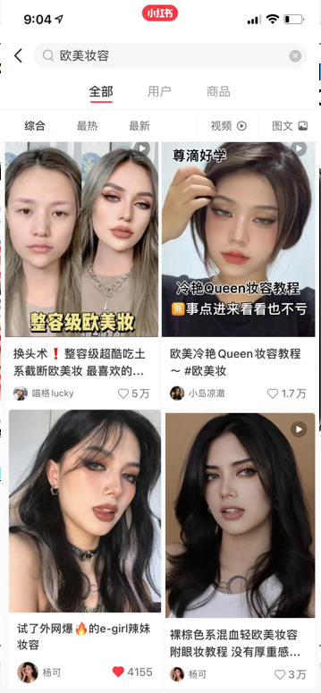
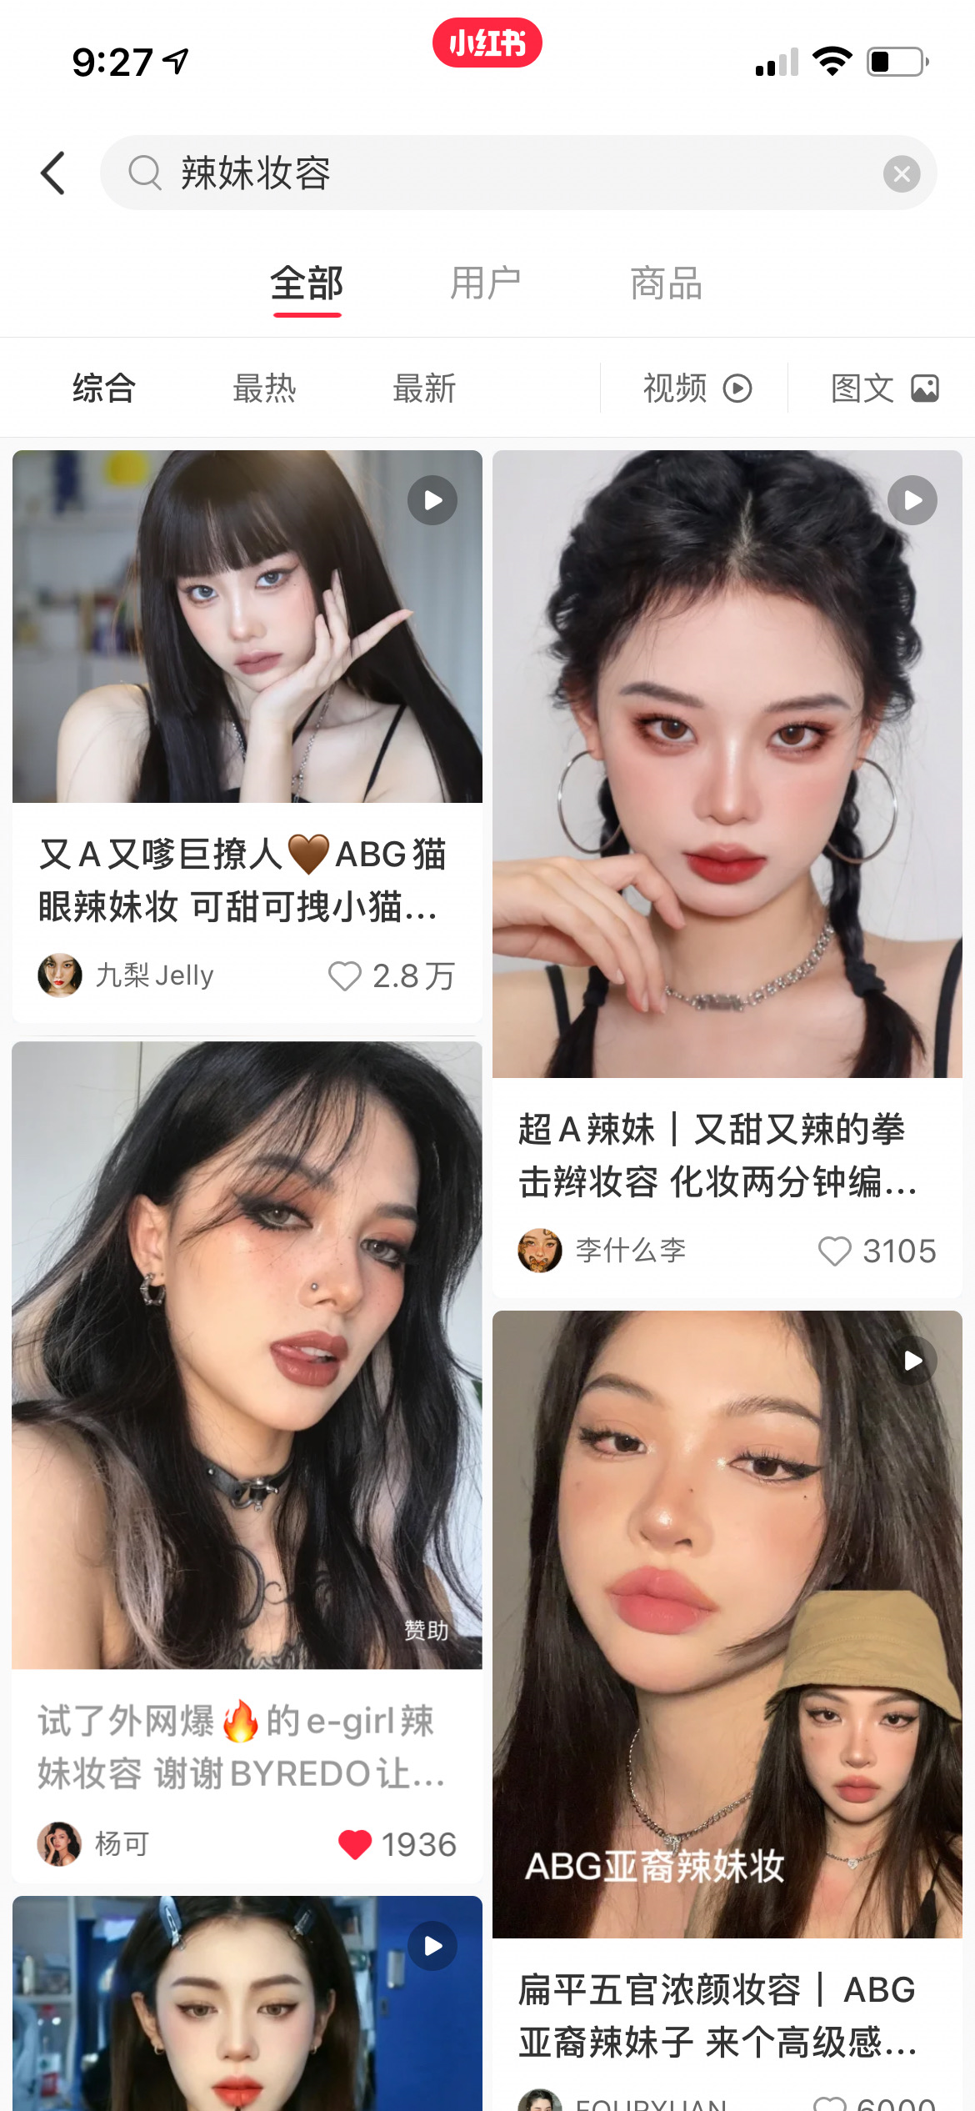
SEM投放分析
（分关键词分内容）
分析维度
品牌词
Impression: 58,592
Click: 51,524
CTR: 4.47%
CPC: ¥3.23
品类词
Impression: 1,165,183
Click: 83,365
CTR: 7.15%
CPC: ¥4.59
竞品词
Impression: 474,245
Click: 22,694
CTR: 4.79%
CPC: ¥3.03
场景词
Impression: 396,734
Click: 12,617
CTR: 3.17%
CPC: ¥3.60
1
分词性给出各词性下的基本数据click、ctr、cpc、整体占位情况。
Ranking: 3rd
Ranking: 3rd / 13th
Ranking: 3rd / 13th
Ranking: 3rd / 13th
给出优质笔记及待优化笔记展示及数据。（曝光/CTR）
2
重点分析优质笔记及待优化笔记关键词适配度+数据好/数据未达标的原因
# Hot girl makeupp
IMP：35,586
CTR：3.52%
# BRYEDO
Lipstick
IMP：9,391
CTR：7.86%
# BRYEDO
IMP：33,705
CTR：3.66%
# Lipstick Recommendations
IMP：1,034,529
CTR：7.58%
# Fall/Winter Lipsticks
IMP：44,,590
CTR：6.27%
#TF Lipsticks
IMP：134,310
CTR：5.74%
#YSL Lipsticks
IMP：176,332
CTR：4.96%
# European and
American makeup
IMP：234,568
CTR：4.00%
3
*以byredo复盘为例

Slide 14
SEM投放总结
「总结分析维度」
working
投放亮点总结：
投放中面临的主要问题总结：
投放前准备
内容优化
投放优化
No working
搜索对应词-产出笔记
1）先确认要投放的关键词
2）根据要投的关键词，产出/匹配对应的笔记，来降低前期测试的风险和成本，拉高整体的CTR
投放CTR低时：优化封面及标题
（优化目的：提高笔记点击率）
1）封面及标题需符合搜索埋词的特性，突出笔记主题，突显产品功效
2）标题不要平铺直叙，可参考热门标题，用新词/热词吸引点击
如何优化搜索 CTR：
1）投放前期就优化笔记内容
2）关键词匹配好对应的笔记再进行测试
3）缩短SEM的测试期，拉长SEM的稳定期
learning
*以byredo复盘为例

Slide 15
附：
达人量级投放分析
头部达人
可按照达人量级分析投放期间各量级达人个数、最高CTR、CTR均值。从而指导达人筛选。
中腰部达人
尾部达人/KOC

Slide 16



附：
竞品分析维度
关键词 | Top1 SEM slot | Top2 SEM Slot | Top3 SEM slot | Top20 SEO Slot competitor list down | slots | Top20 SEO Slot competitor list down | slots
fab | fab急救面霜 | fab急救面霜 | 珀莱雅红宝石精华 | fab水霜 | 8 | fab刷酸片 | 4
刷酸片 | 兰蔻极光水 | 简单叶子立体水杨酸棉片 | fab刷酸合集 | 简单叶子立体水杨酸棉片 | 2 | 理肤泉b5面霜 | 2
水杨酸片 | 城野医生轻酸瓶 | 简单叶子立体水杨酸棉片 | fab刷酸合集 | COSRX水杨酸棉片 | 2 | RNW水杨酸棉片 | 2
果酸片 | 兰蔻极光水 | 海蓝之谜精华面霜 | fab刷酸合集 | fab刷酸片 | 4 | varihope多望净颜调理棉片 | 3
敏感肌 | 薇诺娜特护霜 | 海蓝之谜精华面霜 | 兰蔻菁纯面霜 | 薇诺娜特护霜 | 3 | PMPM千叶玫瑰精华油 | 2
红血丝怎么修复 | 薇诺娜舒敏精华 | 海蓝之谜精华面霜 | 兰蔻菁纯面霜 | 理肤泉b5面霜 | 3 | 薇诺娜特护霜 | 2
01
SEM关键词竞品
可重点分析TOP5关键词/核心大热词的竞品内容
02
客户提供竞品
客户已有明确对标竞品
03
词包
根据词包找出品类下，搜索热度最高的品牌进行分析。
*SEM竞品分析以FAB为例

Slide 17



附：
内容分析维度
关键词下热文
文章分析维度：
1、文章基础数据
2、达人量级
3、笔记封面
4、标题
5、2-9图
6、行文结构（卖点前置）
7、评论
目标竞品热文
热文
品牌自身热文

Slide 18
服务板块优化动作
项目过程中服务优势的总结：让客户看到团队除投放外的更多能力和给客户的赋能；
项目过程中需改进的服务：反思自身团队的不足，委婉指出客户在合作中的不足，共同磨合优化，提高后期服务效率，展现良好的服务意识
01
02
03
人员补充
评论维护
为客户提供舆情监控、风险提示、口碑维护、评论引导等支持
模式转变
依客户情况和需求，成立服务组/专项组服务模式
04
05
反馈频率提升
例从工作日反馈增加至7日反馈
客户端沟通优化
服务过程中可优化的沟通方式

Slide 19

如何做好项目复盘？

